Slide 1
KMC Brug læggekartoflerne rigtigt… v. Per Thorlund Christensen
23 & 25 November 2021

Slide 2
Agenda
Sortsvalg og anvendelse
Status på læggekartoffel forsyningen

Slide 3
Sortsvalg
Alle vil gerne have…
Højt udbytte
Høj stivelsesprocent
Alle vil have gode dyrkningsegenskaber som
Hurtig og ensartet fremspiring (fusarium)
Lukker af for ukrudt
Nematoderesistens, lav modtagelighed for skimmel, bladplet, sortben
Robusthed
Sorter der kan håndteres nemt (optagning)

Slide 4
Ting der skal overvejes
-Faktorer der påvirker sortsvalget
Anvendelse
Tidlig levering
Lager egenskaber
Direkte levering
Sædskifte
Nematoder
Brok
Vanding
Arealernes beskaffenhed
Sildighed
Jordtype
Vanding
Husdyrgødning

Slide 5
Tidlig levering
Sorter | St % | Hkg St Ha | Lagring | Skimmel | Tidlighed | Ha i DK KMC 20
Seresta | 21,0 | 113 | Mindre egnet | God |  | 10
Oleva | 17,5 | 110 | Egnet | Modtagelig |  | 10
Avenue | 19,8 | 111 | Egnet | God |  | 98
Kardal | 20,2 | 110 | Mindre egnet | Modtagelig |  | 83
Stratos | 21,7 | 122 | Mindre egnet | God |  | 127
Udbytte tal stammer fra de sidste 5 år forsøgsdata.

Slide 6
Tidlig levering
Sorter | St % | Hkg St Ha | Lagring | Skimmel | Tidlighed | Ha i DK KMC 20
Seresta | 21,0 | 113 | Mindre egnet | God |  | 10
Oleva | 17,5 | 110 | Egnet | Modtagelig |  | 10
Tarzan | 20,2 | 101 | (Mindre egnet) | Modtagelig |  | 2
Avenue | 19,8 | 111 | Egnet | God |  | 98
Allstar | 21,7 | 122 | (Egnet) | Modtagelig |  | 1
Kardal | 20,2 | 110 | Mindre egnet | Modtagelig |  | 83
Stratos | 21,7 | 122 | Mindre egnet | God |  | 127
Udbytte tal stammer fra de sidste 5 år forsøgsdata.

Slide 7
Sorter til almindelig avl
Sorter | St % | Hkg St Ha | Lagring | Skimmel | Robusthed | Ha i DK KMC 20
Kuras | 20,0 | 116 | Velegnet | Modtagelig |  | 360
Avarna | 21,0 | 113 | Velegnet | Modtagelig |  | 39
Avenue | 19,8 | 111 | Egnet | God |  | 98
Avenance | 19,2 | 103 | Egnet | Modtagelig |  | 1,5
Aventra | 19,0 | 111 | Mindre egnet | God |  | 4,5
Kardal | 20,2 | 110 | Mindre egnet | Modtagelig |  | 83
Saprodi | 20,9 | 124 | Mindre egnet | God |  | 76
Stratos | 21,7 | 122 | Mindre egnet | God |  | 127
Udbytte tal stammer fra de sidste 5 år forsøgsdata.

Slide 8
Sen/direkte levering
Sorter | St % | Hkg St Ha | Lagring | Skimmel | Sildighed | Ha i DK KMC 20
Wotan | 20,5 | 112 | Egnet | Modtagelig |  | 8
Ydun | 24,5 | 131 | (Mindre egnet) | God |  | 155
Skawa | 22,2 | 128 | (Mindre egnet) | God |  | 5
Sarion | 25,3 | 116 | Mindre egnet | God |  | 27
Thor | 22,4 | 122 | Mindre egent | God |  | 5
Udbytte tal stammer fra de sidste 5 år forsøgsdata.

Slide 9
Arealer uden vand
Sorter | St % | Hkg St Ha | Lagring | Skimmel | Tørkeresistens | Ha i DK KMC 20
Kuras | 20,0 | 116 | Velegnet | Modtagelig |  | 360
Avenue | 19,8 | 111 | Egnet | God |  | 98
Saprodi | 20,9 | 124 | Mindre egnet | God |  | 76
Sarion | 25,3 | 116 | Mindre egnet | God |  | 26
Ydun | 24,5 | 131 | (Mindre egnet) | God |  | 155
Avenance | 19,2 | 103 | Egnet | Modtagelig |  | 5
Udbytte tal stammer fra de sidste 5 år forsøgsdata.

Slide 10
Arealer uden vand
Sort | 2020 | 2021 | Gns.
Avenance | 94 | 91 | 92
Avneue | 104 | 87 | 95
Kuras | 100 | 100 | 100
Saprodi | 101 | 101 | 101
Sarion | 95 | 81 | 88
Stratos | 90 | 103 | 97
Tarzan |  | 109 | 109
Ydun | 102 | 100 | 101
Kuras og Stratos er medtaget som referencesorter for henholdsvis en robust og en tørkefølsom sort.
Kuras er sat til relativ 100.

Slide 11
Sædskifte – Nematoder
Sorter | St % | Hkg St Ha | Lagring | Skimmel | Nematoder | Ha i DK KMC 20
Stratos | 21,5 | 122 | Mindre egnet | God | Resistent | 127
Avarna | 20,9 | 114 | Velegnet | Modtagelig | Resistent | 39
Saprodi | 20,7 | 127 | Mindre egnet | God | Resistent | 76
Avenance | 19,0 | 103 | Egnet | Modtagelig | Resistent | 1
Sarion | 25,1 | 118 | Mindre egnet | God | Resistent | 26
Aventra | 19,2 | 115 | Mindre egnet | God | Resistent | 5
Festien | 22,8 | 123 | Velegnet | God | Resistent | 2
Udbytte tal stammer fra de sidste 5 år forsøgsdata.

Slide 12
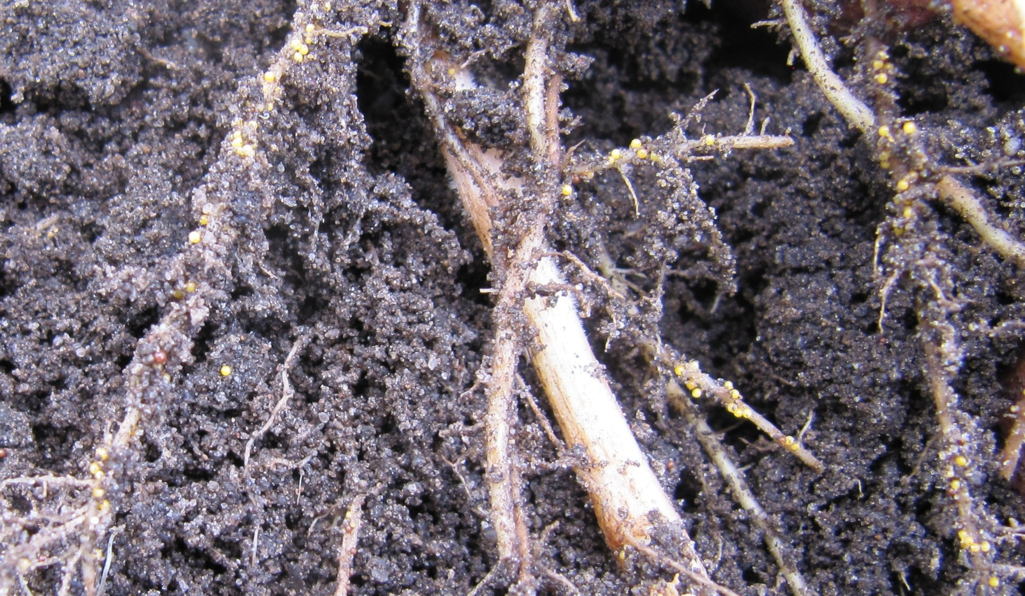
Nematoder

Slide 13
Sædskifte – Nematoder
Sorter | St % | Hkg St Ha | Lagring | Skimmel | Nematoder | Ha i DK KMC 20
Stratos | 21,5 | 122 | Mindre egnet | God | Resistent | 127
Avarna | 20,9 | 114 | Velegnet | Modtagelig | Resistent | 39
Saprodi | 20,7 | 127 | Mindre egnet | God | Resistent | 76
Avenance | 19,0 | 103 | Egnet | Modtagelig | Resistent | 1
Sarion | 25,1 | 118 | Mindre egnet | God | Resistent | 26
Aventra | 19,2 | 115 | Mindre egnet | God | Resistent | 5
Festien | 22,8 | 123 | Velegnet | God | Resistent | 2
Udbytte tal stammer fra de sidste 5 år forsøgsdata.

Slide 14
Sædskifte – Nematoder
Sorter | St % | Hkg St Ha | Lagring | Skimmel | Nematoder | Ha i DK KMC 20
Stratos | 21,5 | 122 | Mindre egnet | God | Resistent | 127
Avarna | 20,9 | 114 | Velegnet | Modtagelig | Resistent | 39
Saprodi | 20,7 | 127 | Mindre egnet | God | Resistent | 76
Avenance | 19,0 | 103 | Egnet | Modtagelig | Resistent | 1
Sarion | 25,1 | 118 | Mindre egnet | God | Resistent | 26
Aventra | 19,2 | 115 | Mindre egnet | God | Resistent | 5
Festien | 22,8 | 123 | Velegnet | God | Resistent | 2
Seresta | 20,8 | 111 | Mindre egnet | God | (R2-3)[7](Pa3)[8] | 10
Udbytte tal stammer fra de sidste 5 år forsøgsdata.

Slide 15
Sædskifte – Brok 8/18
Sorter | St % | Hkg St Ha | Lagring | Skimmel | Nematoder | Ha i DK KMC 20
Avarna | 20,9 | 114 | Velegnet | Modtagelig | Resistent | 39
Saprodi | 20,7 | 127 | Mindre egnet | God | Resistent | 76
Sarion | 25,1 | 118 | Mindre egnet | God | Resistent | 26
Seresta | 20,8 | 111 | Mindre egnet | God | (R2-3)[7](Pa3)[8] | 10
Aventra | 19,0 | 112 | Mindre egnet | God | Resistent | 5
Festien | 22,8 | 123 | Velegnet | God | Resistent | 2
Euroviva | 19,8 | 130 | (Egnet) | ? | (Pa2)[7](Pa3)[8] | 0
Allstar | 21,7 | 122 | (Egnet) | Modtagelig | (R1,4) [9] | 1
Udbytte tal stammer fra de sidste 5 år forsøgsdata.

Slide 16
Opsummering af sortsvalg til stivelsesproduktion
Tidlig (1/3) Direkte levering | Midt (2/3) Direkte & lagring | Sildig (3/3) Direkte levering
Avenue-> Højt udbytte, moderat stivelse, Ro resistens, nem optagning | Kuras Lagerstabil, højt udbytte, moderat stivelse, skimmelmodtagelig, begrænset resistens | <-Ydun Højt udbytte og stivelsespct. En stabil stivelses %
Kardal Højt udbytte, Ro resistens | Stratos Højt udbytte og stivelsespct. Fuld nematoderesistens, tolerant Ikke lager egnet. | Saprodi Fuld nematode- og brokresistens, højt udbytte, lukker af, opret sort.
Seresta Fornuftigt udbytte, høj stivelsespct., fuld nematode- og brokresistens. Bedst på bedre jord. Kan godt lide kvælstof | Avarna Godt udbytte, fuld resistenspakke, lagerstabil, tolerant for nematoder. Obs. på top problemer(gødning) | Skawa Højt udbytte og stivelsespct.
Notes:
Saprodi: Høj tolerence for nematoder
Sarion: Tolerant nematoder. Meget høj stivelsespct. Leveres hurtigt til fabrik, for at undgå stivelsestab.

Slide 17
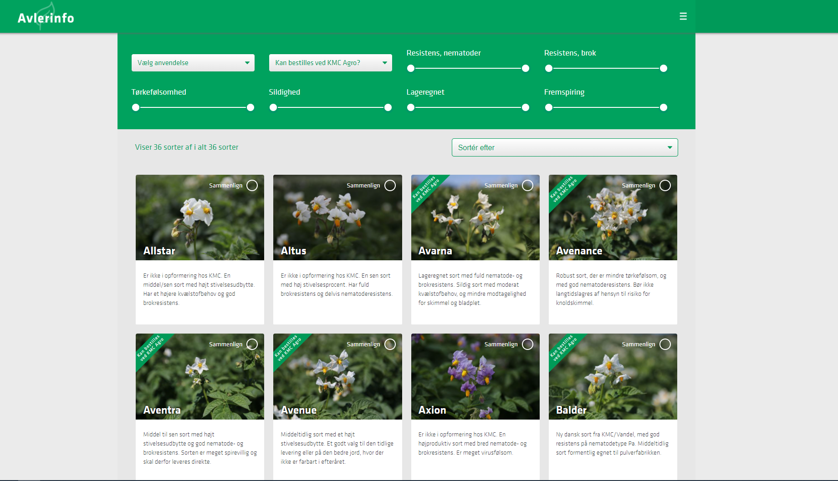
KMC – Sorts info
http://avlerinfo.dk/sortsinfo/

Slide 18
Bestilling af læggekartofler til 2023
- Midt december til midt januar.

Slide 19
Status på læggekartoffel forsyningen.
Kommende forår 2022
Der er stadig mulighed for at få nogle mængder i nogle sorter.

Slide 20
Opsamling
Gennemtænkt sortsvalget (www.avlerinfo.dk/sortsvalg)
Få rettet bestillingen til 2022 nu.
Bestilling til 2023 – lige om lidt.

Slide 21
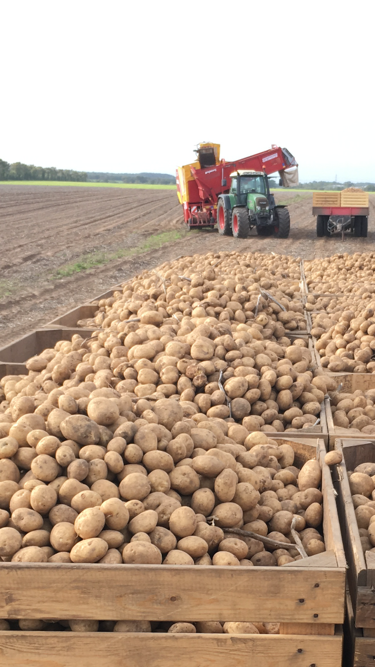
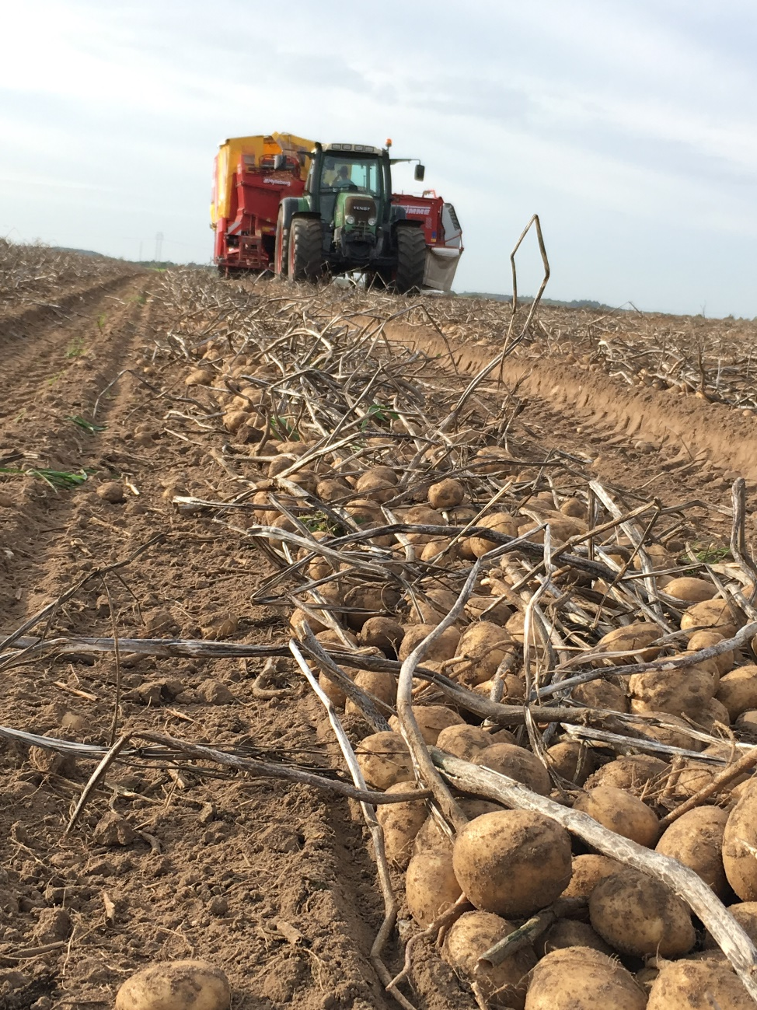
Spørgsmål ?

